Slide 1
Chương 5:
Tầng giao vận
Đọc trước: Chapter 5-Computer Networks, Tanenbaum

Slide 2
Tổng quan
3 tuần trước : Giao thức IP
  Địa chỉ, gói tin IP
  ICMP
  Chọn đường
Hôm nay: Tầng giao vận
  Nguyên lý tầng giao vận
  Giao thức UDP
  Giao thức TCP

Slide 3
Các khái niệm cơ bản
Vị trí trong kiến trúc phân tầng
Hướng liên kết vs. Không liên kết
UDP & TCP

Slide 4
Vị trí trong kiến trúc phân tầng
Application
(HTTP, Mail, …)
Hỗ trợ các ứng dụng trên mạng
Transport
(UDP, TCP …)
Truyền dữ liệu giữa các ứng dụng
Network
(IP, ICMP…)
Chọn đường và chuyển tiếp gói tin giữa các máy, các mạng
Datalink
(Ethernet, ADSL…)
Hỗ trợ việc truyền thông cho các thành phần kế tiếp trên cùng 1 mạng
Physical
(bits…)
Truyền và nhận dòng bit trên đường truyền vật lý

Slide 5





Tổng quan về tầng giao vận (1)
application
transport
network
data link
physical
Cung cấp phương tiện truyền giữa các ứng dụng cuối
  Các ứng dụng là các tiến trình chạy trên các máy.
Bên gửI:
  Nhận dữ liệu từ ứng dụng
  Đặt dữ liệu vào các đoạn tin và chuyển cho tầng mạng
  Nếu dữ liệu quá lớn, nó sẽ được chia làm nhiều phần và đặt vào nhiều đoạn tin khác nhau
Bên nhận:
  Nhận các đoạn tin từ tầng mạng
  Tập hợp dữ liệu và chuyển lên cho ứng dụng
logical end-end transport
application
transport
network
data link
physical

Slide 6
Tổng quan về tầng giao vận (2)
application
transport
network
data link
physical
Được cài đặt trên các hệ thống cuối
  Không cài đặt trên các routers, switches…
Hai dạng dịch vụ giao vận
  Tin cậy, hướng liên kết, e.g TCP
  Không tin cậy, không liên kết, e.g. UDP
network
data link
physical
network
data link
physical
logical end-end transport
network
data link
physical
network
data link
physical
network
data link
physical
network
data link
physical
application
transport
network
data link
physical

Slide 7
Tại sao lại cần 2 loại dịch vụ?
Các yêu cầu đến từ tầng ứng dụng là đa dạng
Các ứng dụng cần dịch vụ với 100% độ tin cậy như mail, web…
  Sử dụng dịch vụ của TCP
Các ứng dụng cần chuyển dữ liệu nhanh, có khả năng chịu lỗi, e.g. VoIP, Video Streaming
  Sử dụng dịch vụ của UDP

Slide 8
Ứng dụng và dịch vụ giao vận
Giao thức
ứng dụng
SMTP
Telnet
HTTP
FTP
giao thức riêng
(e.g. RealNetworks)
giao thức riêng
(e.g., Vonage,Dialpad)
Giao thức
giao vận
TCP
TCP
TCP
TCP
TCP or UDP
thường là UDP
Ứng dụng
e-mail
remote terminal access
Web
file transfer
streaming multimedia
Internet telephony

Slide 9
Các chức năng chung
Dồn kênh/phân kênh
Kiểm soát lỗi

Slide 10


Dồn kênh/phân kênh - Mux/Demux
Giao thức
ứng dụng
HTTP
FTP
Chat
HTTP
FTP
Chat
Multiplexing
Giao thức
giao vận
Demultiplexing
Giao thức tầng mạng

Slide 11
Mux/Demux hoạt động ntn?
Tại tầng mạng, gói tin IP được định danh bởi địa chỉ IP
  Để xác định máy trạm
Làm thế nào để phân biệt các ứng dụng trên cùng một máy?
  Sử dụng số hiệu cổng (16 bits)
  Mỗi tiến trình ứng dụng được gán 1 cổng
Socket: Một cặp địa chỉ IP và số hiệu cổng
32 bits
source port #
dest port #
other header fields
application
data
(message)
TCP/UDP segment format

Slide 12
Kiểm soát lỗi
Sử dụng CRC hoặc Checksum
Checksum
  Phát hIện lỗi bit trong các đoạn tin/gói tin
  Nguyên lý giống như checksum (16 bits) của giao thức IP
Nguyên lý checksum
  Dữ liệu cần gửi được chia thành các đoạn bằng nhau
  Các đoạn được tính tổng với nhau, nếu có nhớ thì cộng giá trị nhớ vào tổng
  Đảo tổng thu được checksum

Slide 13
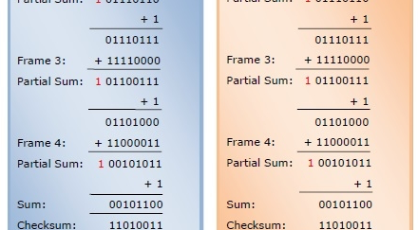
Checksum: Ví dụ

Slide 14
Truyền thông tin cậy tại tầng giao vận
ARQ
Stop-and-wait
Sliding windows

Slide 15
Cơ chế kiểm soát luồng
Dùng cơ chế như ở tầng 2:
  Stop-and-wait
  Pipeline
1 data pkt
Data pkts
Sender
Receiver
Sender
Receiver
ACK
ACKs
Stop-and-wait
Pipeline

Slide 16
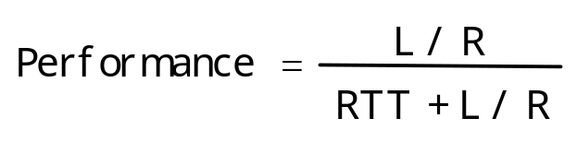
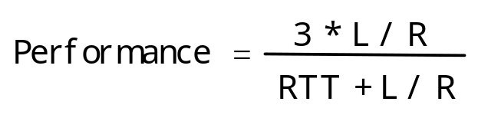
So sánh hiệu quả
stop-and-wait
Pipeline
sender
sender
receiver
0
L / R
L / R
RTT
RTT
ACK
RTT + L / R
RTT + L / R
time
time
L: Size of data pkt
R: Link bandwidth
RTT: Round trip time
time
time

Slide 17
Cơ chế cửa sổ trượt: nguyên tắc
Gửi nhiều khung dữ liệu để giảm thời gian chờ.
Các khung đã gửi đi chưa báo nhận được lưu trữ tạm thời trong bộ nhớ đệm.
Số khung được truyền đi phụ thuộc vào bộ nhớ đệm.
Khi nhận được báo nhận
  giải phóng khung dữ liệu đã truyền thành công khỏi bộ nhớ đệm
  Truyền tiếp các khung bằng với số khung đã truyền thành công

Slide 18
Cơ chế cửa sổ trượt: Nguyên tắc
Xét hai trạm A, B kết nối bằng một đường truyền song công
  B có bộ nhớ đệm n khung dữ liệu
  Như vậy B có thể nhận cùng một lúc n khung dữ liệu mà không cần báo nhận
Báo nhận
  Để ‘nhớ’ các khung dữ liệu đã báo nhận, cần đánh số các khung dữ liệu
  B báo nhận một khung bằng cách báo số khung dữ liệu mà B đang chờ nhận, ngầm định đã nhận tất cả các khung trước đó
  Một báo nhận có thể dùng cho nhiều khung dữ liệu

Slide 19
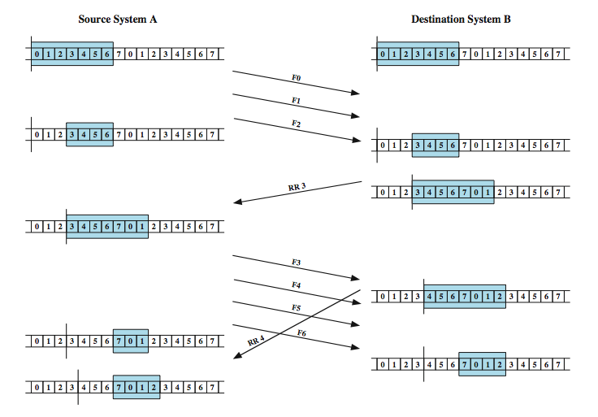
Cơ chế cửa sổ trượt
Trong cửa sổ là các khung sẽ phát
Trong cửa sổ là các khung chờ nhận

Slide 20
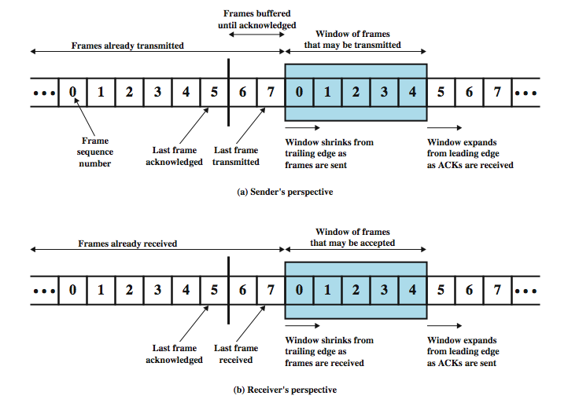
Cơ chế cửa sổ trượt

Slide 21
Cơ chế cửa sổ trượt
Các khung dữ liệu đang được gửi đi được đánh số. Số thứ tự phải lớn hơn hoặc bằng kích thước cửa sổ
Các khung dữ liệu được báo nhận bằng thông báo có đánh số
Được báo gộp. Nếu 1,2,3,4 được nhận thành công, chỉ gửi báo nhận 4
Khi đã nhận được thông báo nhận được khung k, có nghĩa là tất cả các khung k-1, k-2.. đã nhận được

Slide 22
Cơ chế cửa sổ trượt
Nguồn quản lý
  Các khung đã gửi đi thành công
  Các khung đã gửi đi chưa báo nhận
  Các khung có thể gửi đi ngay
  Các khung chưa thể gửi đi ngay
Đích quản lý
  Các khung đã nhận được
  Các khung đang chờ nhận

Slide 23
Vấn đề báo nhận và phát lại
Phát hiện lỗi?
  Checksum, CRC
Làm thế nào để báo cho bên gửi?
  ACK (acknowledgements):
  NAK (negative acknowledgements): báo cho người gửi về một gói tin bị lỗi
Phản ứng của bên gửi?
  Truyền lại nếu là NAK
  Nếu không nhận được cả ACK và NAK?

Slide 24
Các kỹ thuật báo nhận, phát lại
Kỹ thuật tự động truyền lại (ARQ automatic repeat request).
Có 3 phiên bản chuẩn hóa
  Dừng và chờ (Stop and Wait) ARQ
    Đã xem ở tầng 2
  Quay lại N (Go Back N) ARQ
    Sẽ xem ở tầng 4
  Loại bỏ chọn lọc (Selective Reject) ARQ
    Sẽ xem ở tầng 4

Slide 25
Kỹ thuật tự động truyền lại ARQ
Quay lại N (Go Back N) ARQ
  Phiên bản đơn giản của Sliding windows.
  Phía gửi phát liên tục các gói tin (max N gói)
  Phía nhận phát liên tục các ACK nếu gói được nhận tốt
  Phía gửi đặt timeout phải nhận ACK cho từng gói tin
  Khi gặp timeout phía gửi tự động phát lại tất cả các gói tin bắt đầu từ gói đầu tiên không nhận được ACK
Loại bỏ chọn lọc (Selective Reject) ARQ
  Phía gửi phát liên tục các gói tin (max N gói)
  Phía nhận phát liên tục các ACK nếu gói được nhận tốt
  Phía gửi đặt timeout phải nhận ACK cho từng gói tin
  Phía gửi tự động phát lại chỉ gói tin không nhận được ACK sau timeout

Slide 26
Kỹ thuật tự động truyền lại ARQ
Các kỹ thuật ARQ được sử dụng trong cả kiểm soát luồng và kiểm soát lỗi
  Khi gói tin đến đích bị lỗi cần phát lại
  Khi gói tin đến đích không đúng thứ tự cần phát lại
  Khi gói tin bị mất hoặc ACK bị mất.

Slide 27
UDP
User Datagram Protocol
Tổng quan
Khuôn dạng gói tin

Slide 28
Giao thức dạng “Best effort”
Dùng UDP khi nào?
  Không cần thiết lập liên kết (tăng độ trễ)
  Đơn giản: Không cần lưu lại trạng thái liên kết ở bên gửi và bên nhận
  Phần đầu đoạn tin nhỏ
  Không có quản lý tắc nghẽn: UDP cứ gửi dữ liệu nhanh nhất, nhiều nhất nếu có thể
UDP có những chức năng cơ bản gì?
  Dồn kênh/phân kênh
  Phát hiện lỗi bit bằng checksum

Slide 29
Khuôn dạng bức tin (datagram)
UDP sử dụng đơn vị dữ liệu gọi là –datagram (bức tin)
32 bits
source port #
dest port #
length
checksum
Độ dài toàn
bộ bức tin
tính theo byte
Application
data
(message)
Khuôn dạng đơn vị
dữ liệu của UDP

Slide 30
Các vấn đề của UDP
Không có kiểm soát tắc nghẽn
  Làm Internet bị quá tải
Không bảo đảm được độ tin cậy
  Các ứng dụng phải cài đặt cơ chế tự kiểm soát độ tin cậy
  Việc phát triển ứng dụng sẽ phức tạp hơn

Slide 31
TCP
Transmission Control Protocol
Cấu trúc đoạn tin TCP
Quản lý liên kết
Kiểm soát luồng
Kiểm soát tắc nghẽn

Slide 32
Tổng quan về TCP
Giao thức hướng liên kết
  Bắt tay ba bước
Giao thức truyền dữ liệu theo dòng byte, tin cậy
  Sử dụng vùng đệm
Truyền theo kiểu pipeline, sử dụng sliding windows.
  Tăng hiệu quả
Kiểm soát luồng
  Bên gửi không làm quá tải bên nhận (thực tế: quá tải)
Kiểm soát tắc nghẽn
  Việc truyền dữ liệu không nên làm tắc nghẽn mạng (thực tế: luôn có tẵc nghẽn)

Slide 33
Khuôn dạng đoạn tin - TCP segment
32 bits
URG: Dữ liệu khẩn
- Dùng để truyền dữ
liệu tin cậy
- Tính theo bytes
source port #
dest port #
sequence number
ACK: ACK #
acknowledgement number
head
len
not
used
U
Receive window
A
PSH: Chuyển dữ liệu
ngay
P
R
S
F
Số lượng bytes
có thế nhận
- Điều khiển luồng
checksum
Urg data pnter
RST, SYN, FIN:
Ký hiệu cho các
gói tin đặc biệt
Options (variable length)
application
data
(variable length)

Slide 34
TCP cung cấp dịch vụ tin cậy ntn?
Kiểm soát dữ liệu đã được nhận chưa:
  Seq. #
  Ack
Chu trình làm việc của TCP:
  Thiết lập liên kết
    Bắt tay ba bước
  Truyền/nhận dữ liệu
  Đóng liên kết

Slide 35
Cơ chế báo nhận trong TCP
Seq. #:
  Số hiệu của byte đầu tiên của đoạn tin trong dòng dữ liệu
ACK:
  Số hiệu byte mong muốn nhận từ đối tác
  Ngầm xác nhận đã nhận tốt các byte trước đó.
Host A
Host B
User
types
‘Helloworld’
Seq=42, ACK=79, data = ‘Helloworld’
host ACKs
receipt of
‘Hello’, replies
back ‘Bye’
Seq=79, ACK=52, data = ‘Bye’
host ACKs
receipt
of echoed
‘C’
Seq=52, ACK=82, data =‘C’
time
Simple scenario

Slide 36
Thiết lập liên kết TCP :
Giao thức bắt tay 3 bước
Bước 1: A gửi SYN cho B
  chỉ ra giá trị khởi tạo seq # của A
  không có dữ liệu
Bước 2: B nhận SYN, trả lời bằng SYNACK
  B khởi tạo vùng đệm
  chỉ ra giá trị khởi tạo seq. # của B
Bước 3: A nhận SYNACK, trả lời ACK, có thể kèm theo dữ liệu
A
B
SYN
ACK/SYN
ACK

Slide 37
Ví dụ về việc đóng liên kết
Bước 1: Gửi FIN cho B
Bước 2: B nhận được FIN, trả lời ACK, đồng thời đóng liên kết và gửi FIN.
Bước 3: A nhận FIN, trả lời ACK, vào trạng thái “chờ”.
Bước 4: B nhận ACK. đóng liên kết.
Lưu ý: Cả hai bên đều có thể chủ động đóng liên kết
A
B
closing
FIN
ACK
closing
FIN
ACK
timed wait
closed
closed

Slide 38
Kiểm soát luồng trong TCP
Điều khiển lượng dữ liệu được gửi đi
  Bảo đảm rằng hiệu quả là tốt
  Không làm quá tải các bên
Các bên sẽ có cửa sổ kiểm soát
  Rwnd: Cửa sổ nhận
  CWnd: Cửa sổ kiểm soát tắc nghẽn
Lượng dữ liệu gửi đi phải nhỏ hơn min(Rwnd, Cwnd)

Slide 39

Kiểm soát luồng trong TCP
Kích thước vùng đệm trống
= Rwnd
= RcvBuffer-[LastByteRcvd - LastByteRead]

Slide 40
Trao đổi thông tin về Rwnd
A
B
Bên nhận sẽ báo cho bên gửi biết Rwnd trong các đoạn tin
Bên gửi đặt kích thước cửa sổ gửi theo Rwnd
data
ACK (rwnd = 100)
data

Slide 41
Chu trình sống của TCP (đơn giản hóa)
Client application
Initiates a TCP connection
Server application
Creates a listen socket
CLOSED
CLOSED
Wait 30 sec.
Receive ACK
Send nothing
Send SYN
TIME_WAIT
SYN_SENT
LAST_ACK
LISTEN
Receive FIN
Send ACK
Receive SYN/ACK
Send ACK
Receive SYN
Send SYN/ACK
Send FIN
FIN_WAIT_2
ESTABLISHED
CLOSE_WAIT
SYN_RCVD
Receive ACK
Send nothing
Send FIN
FIN_WAIT_1
Receive FIN
Send ACK
ESTABLISHED
Receive ACK
Send nothing
Client application
Initiates close connection

Slide 42
Điều khiển tắc nghẽn trong TCP

Slide 43
Tổng quan về tắc nghẽn
Khi nào tắc nghẽn xảy ra ?
  Quá nhiều cặp gửi-nhận trên mạng
  Truyền quá nhiều làm cho mạng quá tải
Hậu quả của việc nghẽn mạng
  Mất gói tin
  Thông lượng giảm, độ trễ tăng
  Tình trạng của mạng sẽ trở nên tồi tệ hơn.
Congestion
occur

Slide 44
Nguyên lý kiểm soát tắc nghẽn
Slow-start
  Tăng tốc độ theo hàm số mũ
  Tiếp tục tăng đến một ngưỡng nào đó
Tránh tắc nghẽn
  Tăng dẫn tốc độ theo hàm tuyến tính cho đến khi phát hiện tắc nghẽn
Phát hiện tắc nghẽn
  Nếu gói tin bị mất
cwnd
20
18
16
Threshold=16
14
12
SS
10
8
6
4
2

Slide 45
TCP Slow Start (1)
Ý tưởng cơ bản
  Đặt cwnd bằng 1 MSS (Maximum segment size)
  Tăng cwnd lên 1 sau mỗi lần bên gửi nhận được 1 gói tin ACK
    Bắt đầu chậm,
    Tốc độ tăng theo hàm mũ sau mỗi RTT
Tăng cho đến một ngưỡng: ssthresh
  Sau đó, TCP chuyển sang trạng thái tránh tắc nghẽn

Slide 46
TCP Slow Start (2)
Host A
Host B
one segment
RTT
two segments
four segments
time

Slide 47
Tránh tắc nghẽn - Congestion avoidance
Sau mỗi RTT tăng cwnd thêm 1 MSS
➔ Tăng cwnd theo cấp số cộng sau khi nó đạt tới ssthresh
Host A
Host B
one segment
RTT
two segments
three segments
time

Slide 48
Phản ứng của TCP (1)
Giảm tốc độ gửi
Phát hiện tắc nghẽn?
  Nếu như phải truyền lại
    Có thể suy ra là mạng “tắc nghẽn”
Khi nào thì phải truyền lại?
  Timeout!
  Cùng một gói tin số hiệu gói tin trong ACK

Slide 49
Phản ứng của TCP (2)
Khi có timeout của bên gửi
  TCP đặt ngưỡng ssthresh xuống còn một nửa giá trị hiện tại của cwnd
  TCP đặt cwnd về 1 MSS
  TCP chuyển về slow start
Nếu nhận được 3 ACK giống nhau
  TCP đặt ngưỡng xuống còn một nửa giá trị hiện tại của cwnd
  TCP chuyển trạng thái “congestion avoidance”

Slide 50
Kiểm soát tắc nghẽn – minh họa
cwnd
22
Timeout
20
18
Threshold is set to half of cwnd (20)
And slow start starts
16
Threshold=16
14
3 ACKs
12
SS
Threshold=10
Threshold is set to half of cwnd (12)
And additive increase starts
10
AI
8
SS
6
AI
Threshold=6
4
AI
2
Step

Slide 51
Tổng kết
  Còn rất nhiều chi tiết về TCP!
  Có hai dạng giao thức giao vận
    UDP và TCP
    Best effort vs. reliable transport protocol
  Các cơ chế bảo đảm độ tin cậy
    Báo nhận
    Truyền lại
    Kiểm soát luồng và kiểm soát tắc nghẽn

Slide 52
Bài tập
Giả sử cần truyền 1 file
  Kích thước O =100KB trên kết nối TCP
  S là kích thước mỗi gói TCP, S = 536 byte
  RTT = 3 ms.
  Giả sử cửa sổ nhận của TCP là cố định với kích thước W.
  Thời gian truyền với phương pháp Stop-and-wait
  Thời gian truyền với phương pháp cửa sổ trượt với kích thước cửa sổ =7
  Hỏi kích thước cửa sổ nhận là bao nhiêu để thời gian chờ đợi ít nhất? Nếu tốc độ đường truyền là
  R = 10 Mbit/s; R= 100 Mbits/s.

Slide 53
Cơ chế cửa sổ trượt

Slide 54
Thời gian truyền với cửa sổ 7
T truyền nhanh nhất = (T phát 7 gói + chờ ) *số lần.
1 lần Chờ = (T phát 1 gói + RTT) – T phát 7 gói
Số lần chờ = số gói /7

Slide 55
Thời gian truyền nhanh nhất với cửa sổ trượt
Truyền nhanh nhất đạt được khi nguồn phát xong gói cuối của cửa sổ thì đã nhận được ACK của gói đầu tiên.
Kích thước cửa sổ W
T phát (W gói) >= T phát gói đầu + RTT
W gói
ACK

Slide 56
Thời gian truyền nhanh nhất với cửa sổ trượt (cont.)
T phát (W gói) = W * S/R
Phát ngắn nhất khi không phải chờ:
=> (W-1)*S/R >= RTT
=> W >= RTT*R/S +1
Thời gian phát hết dữ liệu L = L/R + RTT
R=100 Mbps
  W>= 3ms * 100 Mbps/ (536*8) + 1

Slide 57
Bài tập
Giả sử cần truyền 1 file
  Kích thước O =100KB trên kết nối TCP
  S là kích thước mỗi gói TCP, S = 536 byte
  RTT = 100 ms.
Giả sử cửa sổ tắc nghẽn của TCP hoạt đông theo cơ chế slow-start.
Cửa sổ đạt đến giá trị bao nhiêu thì truyền hết file.
Hỏi thời gian chờ đợi để truyền hết file là bao nhiêu? Nếu R = 10 Mbit/s; R= 100 Mbits/s.

Slide 58
Tuần tới: Application Layer
Application service model
  Client-server vs. P2P
Typical applications and protocols
  HTTP
  Mail
  FTP
  P2P file sharing
  ……
  and your applications?

Slide 59
Acknowledgment
Bài giảng có sử dụng các hình vẽ từ
  Tài liệu của trường đại học Keio và Ritsumekan
  Tài liệu “Computer Network, a top down approach” của J.F Kurose và K.W. Ross

